Slide 1

ΠΡΟΣΧΟΛΙΚΗ ΠΑΙΔΑΓΩΓΙΚΗ ΔΙΔΑΚΤΙΚΕΣ ΠΡΟΣΕΓΓΙΣΕΙΣ

Slide 2
ΦΑΚΕΛΟΣ ΠΡΟΕΤΟΙΜΑΣΙΑΣ ΤΟΥ ΕΚΠΑΙΔΕΥΤΙΚΟΥ
ΛΙΝΚ 4 ΕΠΟΧΕΣ ΤΟΥ VIVALDI
https://youtu.be/GRxofEmo3HA?feature=shared
ΛΙΝΚ ΠΛΗΡΟΦΟΡΙΕΣ ΓΙΑ ΤΙΣ ΕΠΟΧΕΣ
https://el.wikipedia.org/wiki/%CE%95%CF%80%CE%BF%CF%87%CE%AD%CF%82
ΛΙΝΚ ΓΙΑ ΤΑ ΤΡΑΓΟΥΔΙΑ ΤΗΣ 6^{ης} ΔΡΑΣΤΗΡΙΟΤΗΤΑΣ
https://youtu.be/n3xnaE-4o7c?feature=shared (άνοιξη)
https://youtu.be/B38BqKnfCuI?feature=shared ( χειμώνας)
https://youtu.be/Lp6XlsBm_Lw?feature=shared ( φθινόπωρο )
https://youtu.be/U6Q7Bkgt8zw?feature=shared ( καλοκαίρι)
ΒΙΒΛΙΑ:
ΤΙΤΛΟΣ:Ο μικρός δράκος και οι εποχές
ΣΥΓΓΡΑΦΕΑΣ: Stepanka Sekaninova
ΤΙΤΛΟΣ: Έλα να Μάθουμε για το Φθινόπωρο , Έλα να μάθουμε για τον χειμώνα , Έλα να Μάθουμε για την Άνοιξη , Έλα να Μάθουμε για το Καλοκαίρι
ΣΥΓΓΡΑΦΕΑΣ: Ρεβέκκα Κατσαντώνη
ΤΙΤΛΟΣ: Τέσσερις εποχές σε μια μέρα
ΣΥΓΓΡΑΦΕΑΣ: Καϊμακάμης Νίκος
ΟΜΑΔΑ ΠΑΙΔΙΩΝ:
Έχουμε 22 παιδιά από τα οποία τα 13 είναι νήπια και τα 9 προνήπια. Η ομάδα παρουσιάζει ποικιλομορφία σε εμπειρίες και ικανότητες, με τα περισσότερα παιδιά να διαθέτουν επαρκές γλωσσικό επίπεδο στην ελληνική γλώσσα και ικανότητες επικοινωνίας, ενώ ορισμένα παιδιά από διαφορετικό γλωσσικό και πολιτισμικό υπόβαθρο βρίσκονται σε διαδικασία εξοικείωσης με τη γλώσσα. Οι γνωστικές και κινητικές δεξιότητες των παιδιών κυμαίνονται σε φυσιολογικά επίπεδα για την ηλικία τους, με κάποιες διαφοροποιήσεις που παρακολουθούνται υποστηρικτικά. Στο κοινωνικό και συναισθηματικό πεδίο, τα περισσότερα παιδιά συμμετέχουν ενεργά στις ομαδικές δραστηριότητες και αναπτύσσουν συνεργατικές σχέσεις, ενώ μεμονωμένες περιπτώσεις χρειάζονται ενίσχυση στη διαχείριση συναισθημάτων και κοινωνικών αλληλεπιδράσεων. Επιπλέον, υπάρχουν λίγες περιπτώσεις παιδιών που παρακολουθούνται από ειδικούς λόγω αναπτυξιακών ή γλωσσικών δυσκολιών.

Slide 3
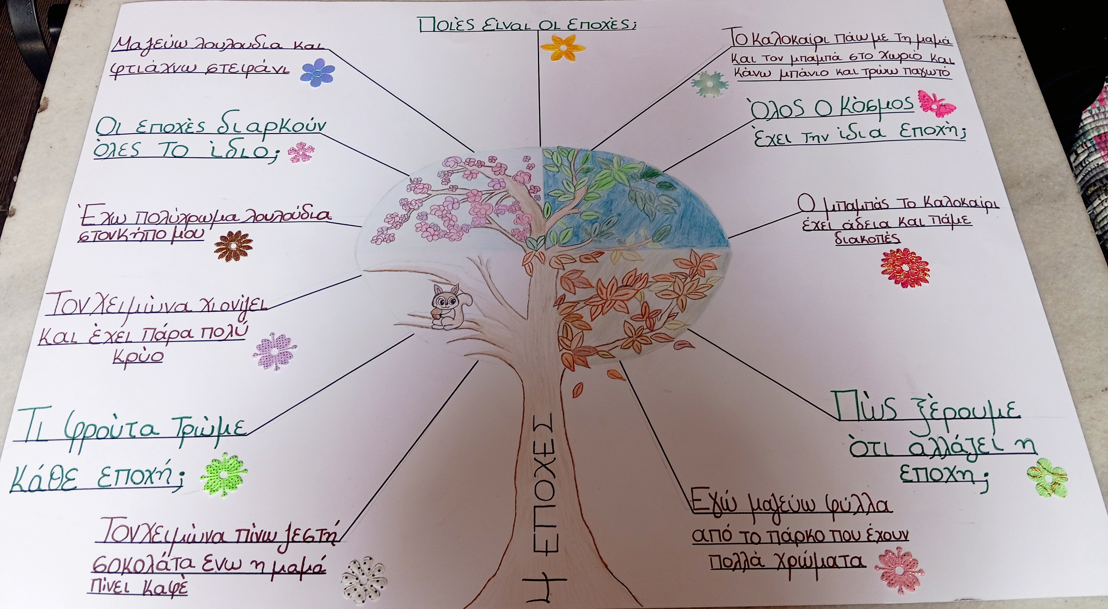

Slide 4
1^{η} . ΠΟΙΕΣ ΕΊΝΑΙ ΟΙ ΕΠΟΧΕΣ;
ΤΙΤΛΟΣ: ΤΟ ΤΡΑΓΟΥΔΙ ΤΩΝ ΕΠΟΧΩΝ
ΘΕΜΑΤΙΚΟ ΠΕΔΙΟ: Παιδί , Σώμα, Δημιουργία και Έκφραση
ΘΕΜΑΤΙΚΗ ΕΝΟΤΗΤΑ: Τέχνες
ΘΕΜΑΤΙΚΗ ΥΠΟΕΝΟΤΗΤΑ: Μουσική
ΔΙΑΘΕΜΑΤΙΚΑ ΕΜΠΛΕΚΕΤΑΙ: Γλώσσα
ΣΤΟΧΟΣ:
Να συνδέουν τη χρήση της μουσικής και του τραγουδιού με συγκεκριμένες συνθήκες και καταστάσεις.
ΠΕΡΙΓΡΑΦΗ ΔΡΑΣΤΗΡΙΟΤΗΤΑΣ:
Μαζεύουμε τα παιδιά στην παρεούλα και ακούμε τις “4 εποχές” του Vivaldi. Καθώς ακούμε το τραγούδι, αναλόγως με τις εναλλαγές στη μουσική ρωτάμε τα παιδιά ποια εποχή τους θυμίζει και τί τους αρέσει σε αυτή την εποχή. Αφού ολοκληρωθεί η συζήτηση παραθέτουμε στα παιδιά ένα φύλλο εργασίας, με θέμα αντιστοίχιση εποχής με εικόνα. Θα έχουμε έτοιμες κομμένες εμείς συμβολικές εικόνες, οπού τα παιδιά θα κληθούν να τις κολλήσουν στην εκάστοτε εποχή(π.χ. χειμώνας -> χιονονιφάδα).
Notes:
4

Slide 5
ΑΞΙΟΛΟΓΙΚΟ ΕΡΓΑΛΕΙΟ:
Φύλλο εργασίας
ΑΞΙΟΛΟΓΗΣΗ ΩΣ ΠΡΟΣ ΤΟ ΠΕΡΙΕΧΟΜΕΝΟ:
Οι εικόνες ήταν οικείες στα παιδιά με βάση τα βιώματα και τις εμπειρίες τους;
ΑΞΙΟΛΟΓΗΣΗ ΩΣ ΠΡΟΣ ΤΟ/ΤΗ ΝΗΠΙΑΓΩΓΟ:
Καθοδήγησε κατάλληλα τα παιδιά;
ΑΞΙΟΛΟΓΗΣΗ ΩΣ ΠΡΟΣ ΤΑ ΠΑΙΔΙΑ:
Κατάφεραν να μείνουν συγκεντρωμένα τα παιδιά;
ΥΛΙΚΑ:
Φύλλο εργασίας, εκτυπωμένες/κομμένες εικόνες, κόλλα στικ.
ΔΙΑΡΚΕΙΑ ΥΛΟΠΟΙΗΣΗΣ:
25-30 λεπτά

Slide 6
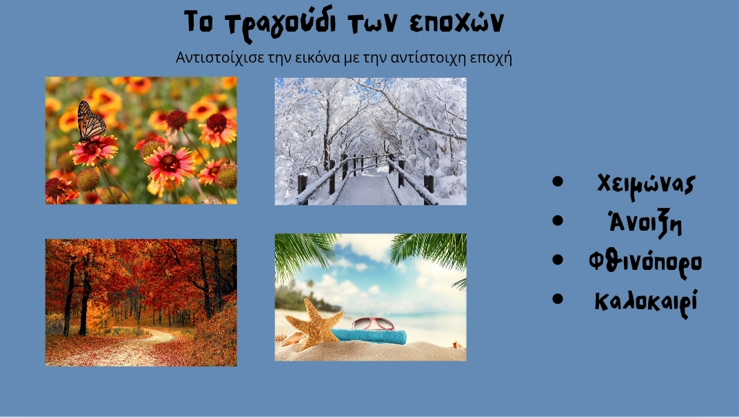

Slide 7
2^{η} .ΠΩΣ ΞΕΡΟΥΜΕ ΟΤΙ ΑΛΛΑΖΕΙ Η ΕΠΟΧΗ;
ΤΙΤΛΟΣ: Ο Μετεωρολόγος της Τάξης – Ανακαλύπτω τον Καιρό
ΘΕΜΑΤΙΚΟ ΠΕΔΙΟ: Παιδί και Θετικές Επιστήμες
ΘΕΜΑΤΙΚΗ ΕΝΟΤΗΤΑ: Φυσικές Επιστήμες
ΘΕΜΑΤΙΚΗ ΥΠΟΕΝΟΤΗΤΑ: Γη-Πλανητικό Σύστημα και Διάστημα, εναλλαγή εποχών
ΔΙΑΘΕΜΑΤΙΚΑ ΕΜΠΛΕΚΕΤΑΙ: Παιδί και Επικοινωνία
ΣΤΟΧΟΙ:
Να διακρίνουν τα καιρικά φαινόμενα και να εντοπίζουν σημαντικά χαρακτηριστικά των μετεωρολογικών παρατηρήσεων.
Να βελτιώνουν την καθημερινότητά τους με τη συστηματική παρατήρηση των καιρικών φαινομένων.
Να εκτιμούν τη σημασία της πρόβλεψης των καιρικών φαινομένων
Από το πεδίο Παιδί και Επικοινωνία:
Επιλογή, ανάλυση και σύνθεση πληροφοριών για την κατανόηση και την παραγωγή νοήματος,
Χρήση κατάλληλων εργαλείων και μέσων για δημιουργική έκφραση και αποτελεσματική επικοινωνία νοημάτων.
ΠΕΡΙΓΡΑΦΗ ΔΡΑΣΤΗΡΙΟΤΗΤΑΣ:
Καθημερινή Παρατήρηση και καταγραφή
Ένα παιδί κάθε μέρα είναι ο «μετεωρολόγος της τάξης». Παρατηρεί:
Καιρό (με εικονίδια)
Θερμοκρασία (με εικονίδια)
Ο μετεωρολόγος ζωγραφίζει ή τοποθετεί τα εικονίδια στον πίνακα. Συζητούν όλοι μαζί

Slide 8
ΑΞΙΟΛΟΓΙΚΟ ΕΡΓΑΛΕΙΟ:
Πίνακας αντιστοίχισης
ΑΞΙΟΛΟΓΗΣΗ ΩΣ ΠΡΟΣ ΤΟ ΠΕΡΙΕΧΟΜΕΝΟ:
Ανταποκρινόταν η δραστηριότητα στα ενδιαφέροντα και στις ικανότητες των παιδιών;
ΑΞΙΟΛΟΓΗΣΗ ΩΣ ΠΡΟΣ ΤΟ/ΤΗ ΝΗΠΙΑΓΩΓΟ:
Παρείχε ισότιμα στα παιδιά ευκαιρίες παρατήρησης και έκφρασης;
ΑΞΙΟΛΟΓΗΣΗ ΩΣ ΠΡΟΣ ΤΑ ΠΑΙΔΙΑ:
Τους άρεσε σαν ιδέα και ως υλοποίηση;
ΥΛΙΚΑ:
1. Πίνακας Καιρού / Ταμπλό Μετεωρολόγου
Χωρίζεται σε μέρη: Καιρός – Θερμοκρασία – Ημερομηνία
2. Εικονίδια Καιρού
Ήλιος ☀️ , Συννεφιά ☁️, Βροχή 🌧️, Χιόνι ❄️, Αέρας 💨, Ομίχλη 🌫️, Ουράνιο τόξο 🌈
Εκτυπωμένα και πλαστικοποιημένα ή ζωγραφισμένα από τα παιδιά
3. Εικονίδια Θερμοκρασίας
Ζεστό (π.χ. παιδάκι με κοντομάνικο, ήλιος), Δροσιά (π.χ. παιδάκι με ζακέτα), Κρύο (π.χ. παλτό)
4. Υλικά καταγραφής
Μαρκαδόροι / Μολύβια / Κηρομπογιές
6. Ημερολόγιο Τάξης
Για αναφορά στην ημερομηνία, τον μήνα, την εποχή
ΔΙΑΡΚΕΙΑ :
10 λεπτά

Slide 9
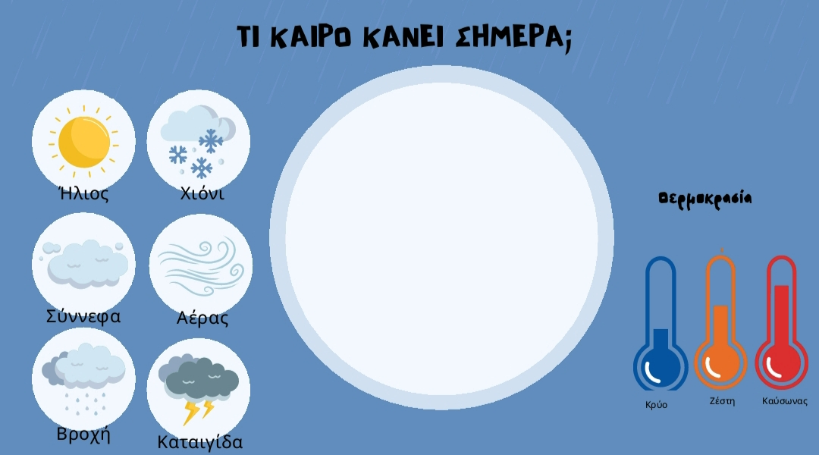

Slide 10
3^{η} .ΤΙ ΦΡΟΥΤΑ ΤΡΩΜΕ ΚΑΘΕ ΕΠΟΧΗ; ΔΙΑΦΟΡΟΠΟΙΗΜΕΝΗ
Τίτλος : Το καλάθι των εποχών
ΘΕΜΑΤΙΚΟ ΠΕΔΙΟ: Παιδί και θετικές επιστήμες
ΘΕΜΑΤΙΚΗ ΕΝΟΤΗΤΑ: φυσικές επιστήμες
ΘΕΜΑΤΙΚΗ ΥΠΟΕΝΟΤΗΤΑ: Γη – πλανητικό σύστημα και διάστημα , καιρικά φαινόμενα.
ΔΙΑΘΕΜΑΤΙΚΑ ΕΜΠΛΕΚΕΤΑΙ: ΓΛΩΣΣΑ
ΣΤΟΧΟΣ:Να αντιλαμβάνονται την επίδραση των καιρικών φαινομένων στους οργανισμούς , να περιγράφουν και να ερμηνεύουν τις επιπτώσεις των αλλαγών των εποχών και του καιρού στη ζωή των ζωντανών οργανισμών και των μη ζωντανών στοιχείων.
ΠΕΡΙΓΡΑΦΗ ΔΡΑΣΤΗΡΙΟΤΗΤΑΣ:
Φέρνουμε στο νηπιαγωγείο ένα χαρτόνι Α6 και φωτογραφίες με συνολικά 12 φρούτα (3 για κάθε εποχή). Έχει προηγηθεί μια συζήτηση στη παρεούλα σχετικά με τα φρούτα και τις εποχές. Έπειτα καλούμε τα νήπια να αντιστοιχήσουν τις κατάλληλες φωτογραφίες φρούτων με την εκάστοτε εποχή μέσα στο σωστό καλάθι. Τα προνηπια παίρνουν ένα χαρτόνι Α6, χωρισμένο σε τέσσερα χρωματιστά μέρη (μία εποχή σε κάθε γωνία),διαλέγουν ένα φρούτο για κάθε εποχή και το ζωγραφίζουν μόνα τους, με τη βοήθεια φωτογραφιών ως ερεθίσματα. Οι εκπαιδευτικοί υποστηρίζουν λεκτικά και ενθαρρύνουν την προσπάθεια.

Slide 11
ΑΞΙΟΛΟΓΙΚΟ ΕΡΓΑΛΕΙΟ:
Παρατήρηση, συζήτηση.
ΑΞΙΟΛΟΓΗΣΗ ΩΣ ΠΡΟΣ ΤΟ ΠΕΡΙΕΧΟΜΕΝΟ:
Ποιος ήταν ο βαθμός δυσκολίας;
ΑΞΙΟΛΟΓΗΣΗ ΩΣ ΠΡΟΣ ΤΗΝ ΝΗΠΙΑΓΩΓΟ:
Διατηρούσε το ενδιαφέρον των παιδιών αμετάβλητο;
ΑΞΙΟΛΟΓΗΣΗ ΩΣ ΠΡΟΣ ΤΑ ΠΑΙΔΙΑ:
Κατάφεραν να συσχετίσει τα φρούτα με τις εποχές;
ΥΛΙΚΑ:
Φωτογραφίες με τα φρούτα (Φθινόπωρο: Μήλα, αχλάδια, ακτινίδια. Χειμώνα: Πορτοκάλια, ρόδια, μανταρίνια. Άνοιξη: Φράουλα, βερίκοκο, . Καλοκαίρι: Καρπούζια, πεπόνια, ροδάκινα.
ΔΙΑΡΚΕΙΑ ΥΛΟΠΟΙΗΣΗΣ:
30 λεπτά

Slide 12
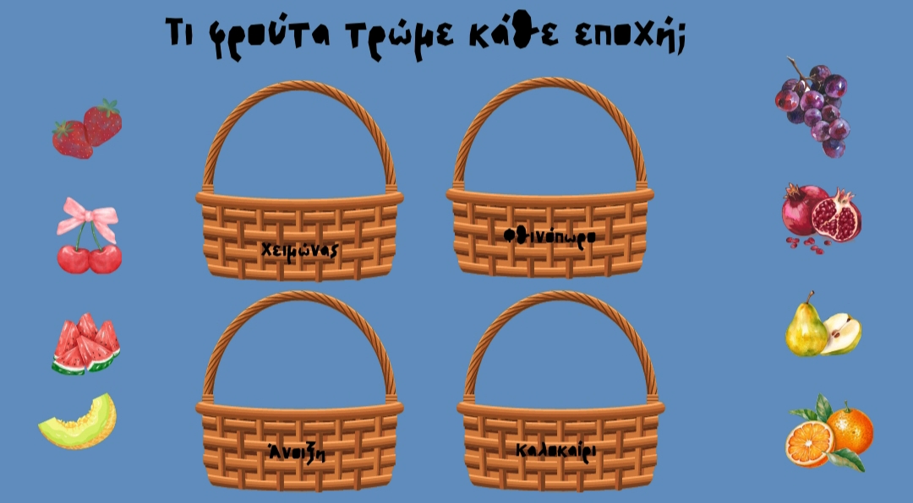

Slide 13
4^{η} .ΟΛΟΣ Ο ΚΟΣΜΟΣ ΕΧΕΙ ΤΗΝ ΙΔΙΑ ΕΠΟΧΗ;
ΤΙΤΛΟΣ: Χριστούγεννα σε διαφορετικές γωνιές της Γης: Γιατί δεν κάνει πάντα κρύο;
ΘΕΜΑΤΙΚΟ ΠΕΔΙΟ: Παιδί και Θετικές επιστήμες
ΘΕΜΑΤΙΚΗ ΕΝΟΤΗΤΑ: Φυσικές επιστήμες
ΘΕΜΑΤΙΚΗ ΥΠΟΕΝΟΤΗΤΑ: Γη-Πλανητικό Σύστημα και Διάστημα , εναλλαγή εποχών
ΔΙΑΘΕΜΑΤΙΚΑ ΕΜΠΛΕΚΕΤΑΙ: Γλώσσα: Κατανόηση προφορικού λόγου, συζήτηση
ΣΤΟΧΟΙ:
Να αντιλαμβάνονται τη σύνδεση της θέσης και της κίνησης της Γης στο πλανητικό σύστημα με τη μέτρηση του χρόνου.
Να συσχετίζουν την κίνηση της Γης γύρω από τον Ήλιο με την εναλλαγή των εποχών.
Να κάνουν συγκρίσεις για την οργάνωση της ζωής σε διάφορα μέρη του πλανήτη σε σχέση με την εναλλαγή των εποχών.
Να συνειδητοποιούν τη σημασία της κίνησης της Γης στο πλανητικό σύστημα, για τη ζωή και την ανθρώπινη δραστηριότητα.
ΠΕΡΙΓΡΑΦΗ ΔΡΑΣΤΗΡΙΟΤΗΤΑΣ:
Τα παιδιά παρατηρούν μια μεγάλη εικόνα που δείχνει τη Γη σε κλίση 23,5° και τον Ήλιο κοντά της. Πάνω στη Γη υπάρχουν τρεις σηματοδοτημένες θέσεις:
o Βόρειο ημισφαίριο (Ελλάδα)
o Νότιο ημισφαίριο (Αυστραλία)
o Ισημερινός (Κένυα ή Ισημερινός)
Στη συνέχεια τους διανέμονται 3 κάρτες όπου απεικονίζονται:
Χιονισμένα Χριστούγεννα (παλτά, χιόνι, τζάκι)
Καλοκαιρινά Χριστούγεννα (μαγιό, παραλία, ήλιος)
Ζεστά Χριστούγεννα στον Ισημερινό (ήλιος, φορέματα, φύση
Τα παιδιά καλούνται να τοποθετήσουν τις εικόνες στις σωστές θέσεις επάνω στη Γη, εξηγώντας με απλά λόγια γιατί (καθοδηγούμενη σκέψη).

Slide 14
ΑΞΙΟΛΟΓΙΚΟ ΕΡΓΑΛΕΙΟ:
Παρατήρηση, Ερωτήσεις κατανόησης, Εμπλοκή στη συζήτηση & σωστή αντιστοίχιση
ΑΞΙΟΛΟΓΗΣΗ ΩΣ ΠΡΟΣ ΤΟ ΠΕΡΙΕΧΟΜΕΝΟ:
Τα παιδιά κατανοούν τη βασική αιτία των εποχών (κλίση Γης + ήλιος) και να αντιλαμβάνονται τη διαφορετικότητα μεταξύ των ημισφαιρίων
ΑΞΙΟΛΟΓΗΣΗ ΩΣ ΠΡΟΣ ΤΗ ΝΗΠΙΑΓΩΓΟ:
Διατήρησε ζωντανό το ενδιαφέρον; Έκανε επαρκείς ερωτήσεις;Προσαρμόστηκε στις ανάγκες των παιδιών;
ΑΞΙΟΛΟΓΗΣΗ ΩΣ ΠΡΟΣ ΤΑ ΠΑΙΔΙΑ :
Ανταποκρίθηκαν στη δραστηριότητα;
Έδειξαν ενδιαφέρον;
Έκαναν σωστές συνδέσεις εικόνας – γεωγραφικής θέσης;
ΥΛΙΚΑ:
Εκτυπωμένη εικόνα της Γης με τον Ήλιο και τις 3 θέσεις, 3 εικόνες Χριστουγέννων (χιόνι, παραλία, ζέστη), βίντεο εποχών (προεπιλεγμένο), πίνακας ή χαρτόνι για την αντιστοίχιση
ΔΙΑΡΚΕΙΑ ΥΛΟΠΟΙΗΣΗΣ:
35 λεπτά

Slide 15
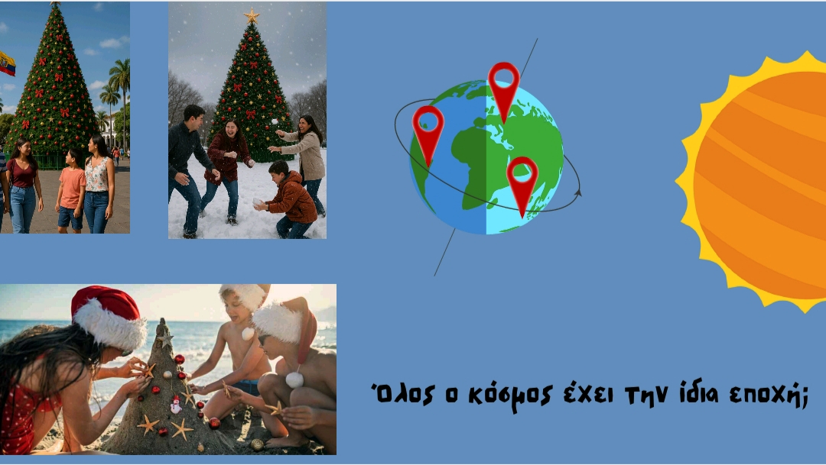

Slide 16
5^{η} . Οι εποχές διαρκούν όλες το ίδιο;
ΤΙΤΛΟΣ: Το ρολόι των εποχών
ΘΕΜΑΤΙΚΟ ΠΕΔΙΟ: Παιδί και φυσικές επιστήμες
ΘΕΜΑΤΙΚΗ ΕΝΟΤΗΤΑ: Γη – πλανητικό σύστημα και διάστημα
ΘΕΜΑΤΙΚΗ ΥΠΟΕΝΟΤΗΤΑ: Καιρικά φαινόμενα
ΔΙΑΘΕΜΑΤΙΚΑ ΕΜΠΛΕΚΕΤΑΙ: Γλώσσα
ΣΤΟΧΟΙ:
Να διακρίνουν τα καιρικά φαινόμενα και να εντοπίζουν σημαντικά χαρακτηριστικά των μετεωρολογικών παρατηρήσεων.
ΠΕΡΙΓΡΑΦΗ ΔΡΑΣΤΗΡΙΟΤΗΤΑΣ:
Κατασκευή του “Ρολογιού των Εποχών”:
Φτιάχνουμε έναν μεγάλο κύκλο χωρισμένο σε 4 ίσα μέρη. Στη συνεχεια, τοποθετούμε τους μήνες σε κάθε εποχή:
Χειμώνας: Δεκέμβριος, Ιανουάριος, Φεβρουάριος
Άνοιξη: Μάρτιος, Απρίλιος, Μάιος
Καλοκαίρι: Ιούνιος, Ιούλιος, Αύγουστος
Φθινόπωρο: Σεπτέμβριος, Οκτώβριος, Νοέμβριος
Προσθέτουμε εικόνες καιρικών φαινομένων σε κάθε τμήμα ανάλογα με την εποχή.
Ένα παιδί γυρίζει το βελάκι και «πέφτει» σε μία εποχή. Λέει ποιοι μήνες ανήκουν σε αυτή την εποχή και περιγράφει τι καιρό κάνει τότε (π.χ. ζέστη, ήλιος, βροχές, χιόνια).Τα υπόλοιπα παιδιά προσθέτουν ιδέες.

Slide 17
ΑΞΙΟΛΟΓΙΚΟ ΕΡΓΑΛΕΙΟ:
Επανάληψη
ΑΞΙΟΛΟΓΗΣΗ ΩΣ ΠΡΟΣ ΤΟ ΠΕΡΙΕΧΟΜΕΝΟ:
Είχε μεγάλο βαθμό δυσκολίας;
ΑΞΙΟΛΟΓΗΣΗ ΩΣ ΠΡΟΣ ΤΟ/ΤΗ ΝΗΠΙΑΓΩΓΟ:
Μπόρεσε να αξιοποιήσει το περιεχόμενο με τρόπο παιγνιώδη και διαθεματικό;
ΑΞΙΟΛΟΓΗΣΗ ΩΣ ΠΡΟΣ ΤΑ ΠΑΙΔΙΑ:
Τα παιδιά κατανόησαν ότι όλες οι εποχές διαρκούν το ίδιο; Μπορούν να ονομάσουν τους μήνες που αντιστοιχούν σε κάθε εποχή;
ΥΛΙΚΑ:
Μεγάλος κύκλος από χαρτόνι (το "ρολόι των εποχών")
Βελάκι από χαρτόνι με διπλόκαρφο
Εικόνες με καιρικά φαινόμενα (ήλιος, σύννεφα, χιόνι, βροχή, φύλλα)
Καρτέλες με ονόματα μηνών
ΔΙΑΡΚΕΙΑ ΥΛΟΠΟΙΗΣΗΣ:
25-30 λεπτά

Slide 18

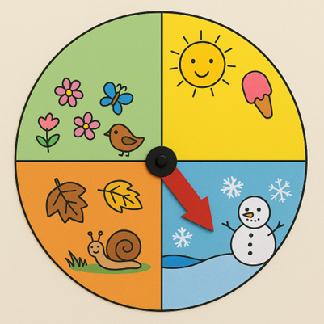




Slide 19
6^{η} .ΔΡΑΣΤΗΡΙΟΤΗΤΑ ΟΛΟΚΛΗΡΩΣΗΣ
ΤΙΤΛΟΣ : « Το Ρολόι που Μετρούσε Εποχές »
Προετοιμασία – Ρόλοι
ΡΟΛΟΣ | ΠΟΙΟΙ ΠΑΙΖΟΥΝ
ΑΦΗΓΗΤΡΙΑ/ ΑΦΗΓΗΤΗΣ | Ο/Η ΝΗΠΙΑΓΩΓΟΣ
ΤΟ ΠΑΙΔΙ ΠΟΥ ΒΡΙΣΚΕΙ ΤΟ ΡΟΛΟΙ | 1 ΠΑΙΔΙ
ΟΙ 4 ΕΠΟΧΕΣ | 4 ΒΑΣΙΚΑ ΠΑΙΔΙΑ
ΤΑ ΥΠΟΛΟΙΠΑ ΠΑΙΔΙΑ | ΧΩΡΙΖΟΝΤΑΙ ΣΕ ΟΜΑΔΕΣ ( ΚΑΤΆ ΧΡΩΜΑ ΜΠΛΟΥΖΑΣ)
⏳ Διάρκεια: 15–20 λεπτά
👨‍👩‍👧‍👦 Συμμετοχή: Με παρουσία γονέων ως κοινό
ΥΛΙΚΑ: Μπλούζες καφέ για το φθινόπωρο, άσπρες μπλούζες για τον χειμώνα, πράσινες για την άνοιξη και γαλάζιες για το καλοκαίρι, Μεγάλο Ρολόι Εποχών, Πρόσκληση, αφίσα στην είσοδο με τον τίτλο της παράστασης, Λίστα μουσικής (απαλή για Άνοιξη, θαλασσινή για Καλοκαίρι, βροχή για Φθινόπωρο, καμπανούλες για Χειμώνα),
CD player ή bluetooth ηχείο.

Slide 20
1. Εισαγωγή – Η Αφήγηση (Η αφήγηση ακούγεται απαλά, ενώ ένα παιδί περπατά μόνο του στη «σκηνή») Αφηγήτρια: «Μια φορά κι έναν καιρό, ένα παιδί περπατούσε μέσα στο δάσος. Ξαφνικά, βρήκε κάτι παράξενο… ένα παλιό ρολόι. Δεν έγραφε την ώρα, έγραφε... εποχές! Το παιδί το γύρισε, και τότε... άρχισε το μαγικό ταξίδι!» 2. Η Άνοιξη Ξυπνά Μπαίνει η ομάδα της Άνοιξης με μουσική. Τα παιδιά χορεύουν ανάλαφρα. Η Άνοιξη μιλά πρώτη: «Εγώ φέρνω λουλούδια, πεταλούδες, και πουλάκια που τραγουδούν! Με εμένα, ξυπνάει η γη!» Τα παιδιά της ομάδας λένε ( ατάκες με τη βοήθεια της νηπιαγωγού): «Φύτεψα έναν σπόρο!» «Άνοιξα το παράθυρο και μύρισε πασχαλιά!» «Βλέπω ένα ουράνιο τόξο!» 3. Καλοκαίρι στον Ορίζοντα Το παιδί γυρίζει το ρολόι και... ζέστη, ήλιος, κύματα! Η ομάδα Καλοκαιριού μπαίνει με μουσική παραλίας. Το Καλοκαίρι: «Ήρθα εγώ, με ήλιο καυτό! Σας φέρνω παραλίες, παγωτά, και ξεγνοιασιά!» Παιδιά λένε: «Φοράω το μαγιό μου!» «Πίνω χυμό στο μπαλκόνι!» «Πάμε βόλτα με το πλοίο!»
ΡΟΛΟΣ
ΠΟΙΟΙ ΠΑΙΖΟΥΝ

Slide 21
4. Φθινοπωρινή Αλλαγή Μουσική με ήχους βροχής, φύλλα που πέφτουν. Τα παιδιά του φθινοπώρου περπατούν νωχελικά. Το Φθινόπωρο: «Τα φύλλα πέφτουν απαλά… Σας φέρνω βροχούλα, σχολείο.» Παιδιά λένε: «Μου αρέσει να πηδάω σε λακούβες!» «Μαζεύω κάστανα!» «Μυρίζει μηλόπιτα στο σπίτι μου!» 5. Ο Χειμώνας Καταφθάνει Ακούγονται καμπανάκια, νιφάδες «πέφτουν». Η ομάδα του Χειμώνα περπατά ήσυχα, χαμηλόφωνα. Ο Χειμώνας: «Με λένε Χειμώνα. Φέρνω παλτά, τζάκι, ζεστή σοκολάτα και τον Άγιο Βασίλη!» Παιδιά λένε: «Στολίσαμε το δέντρο!» «Περιμένω τον Άγιο Βασίλη!» «Έπαιξα με το χιόνι!» 6. Το Τέλος – Ένας Κύκλος Το παιδί κοιτά το ρολόι. Οι εποχές πιάνουν χέρια, κάνουν κύκλο γύρω του. Η αφήγηση τελειώνει: Αφηγήτρια: «Το παιδί κατάλαβε... δεν υπάρχει εποχή καλύτερη ή χειρότερη. Καθεμιά έχει κάτι μοναδικό. Και μαζί… φτιάχνουν τον Χρόνο!» Φινάλε: Όλα τα παιδιά τραγουδούν ένα μικρό τραγουδάκι εποχών (ή ένα απλό ρυθμικό ποίημα που μπορούν να πουν όλα μαζί).

Slide 22

ΑΦΙΣΑ
🎭 ΠΡΟΣΚΛΗΣΗ ΓΙΑ ΤΗΝ ΠΑΡΑΣΤΑΣΗ ΜΑΣ 🎭
«Το Ρολόι που Μετρούσε Εποχές»
Αγαπητοί γονείς,
με πολλή χαρά και ενθουσιασμό, σας προσκαλούμε στην θεατρική παράσταση των παιδιών μας με τίτλο:
«Το Ρολόι που Μετρούσε Εποχές»,
ένα μαγικό ταξίδι στον χρόνο, μέσα από την ομορφιά και τις αλλαγές της φύσης!
📅 Ημέρα: Πέμπτη 13 Ιουνίου 2025
🕕 Ώρα: 18:30 το απόγευμα
📍 Χώρος: Αίθουσα Εκδηλώσεων Νηπιαγωγείου
Τα παιδιά μας ανυπομονούν να σας παρουσιάσουν όσα ετοίμασαν με μεράκι, δημιουργία και χαρά.
Με κοστούμια, μουσική και χρώματα... οι Εποχές θα ζωντανέψουν μπροστά στα μάτια σας!
Η παρουσία σας θα είναι για εμάς η μεγαλύτερη χαρά και στήριξη.
Με εκτίμηση,
Οι Νηπιαγωγοί & τα Παιδιά του Τμήματος
ΤΟ ΡΟΛΟΙ ΠΟΥ ΜΕΤΡΟΥΣΕ ΕΠΟΧΕΣ

Slide 23


